Slide 1



A2MSI - 5
VOTE
BLOCKCHAIN
Le vote électronique en assemblée générale
Bastien Massa
Mouad Bentefrit
Sofiane Bennedjima

Slide 2

02
02
OBJECTIF DU PROJET
Le projet vise à restaurer la confiance dans les élections en utilisant la blockchain pour garantir transparence et intégrité des votes.
Il permet la gestion de résolutions et de participants via une liste blanche, tout en assurant un suivi précis des votes.
L'objectif est de fournir une solution fiable pour les assemblées générales et autres institutions.

Slide 3
03
SOMMAIRE
1
Architecture
2
Fonction & Evenements
3
Interface Frontend
4
Smart Contract

Slide 4
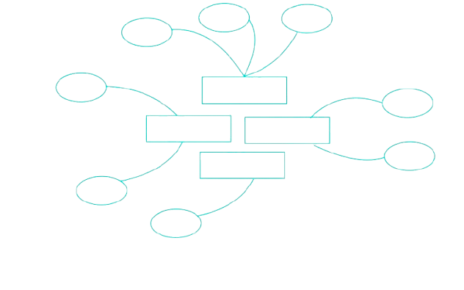
04
ARCHITECTURE
Voter
Créer
Lister
Voter
President
Voter
Secrétaire
Scrutateur
Résultat
Votant
Compte
Voter

Slide 5
05
FONCTIONS & EVENEMENTS
Fonction | Role
setPresident(address) | Désigne le président de séance (seul habilité à créer des résolutions)
addResolution(string title) | Crée une résolution à voter
voteOnResolution(uint, string) | Permet à un votant autorisé de voter POUR, CONTRE ou NEUTRE
setScrutineer(address) | Attribue le rôle de scrutateur
setSecretary(address) | Attribue le rôle de secrétaire
getResolutionResults(id) | Affiche les résultats d’une résolution

Slide 6
06
FONCTIONS & EVENEMENTS
Événement | Déclenché lorsque...
ResolutionCreated(id, title) | Une résolution est ajoutée
Voted(id, voter, voteType) | Un vote est exprimé et validé
PresidentChanged(newPresident) | Le président de séance est modifié

Slide 7
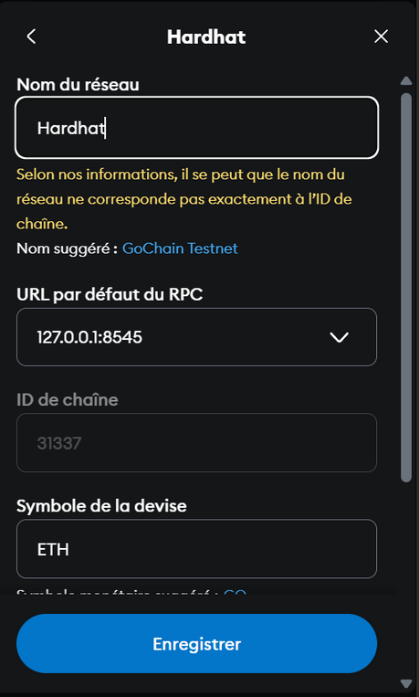

07
FRONTEND

Slide 8
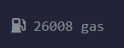
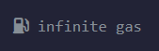
06
SMART CONTRACT

Slide 9
MERCI
Bastien Massa
Mouad Bentefrit
Sofiane Bennedjima

